Slide 1
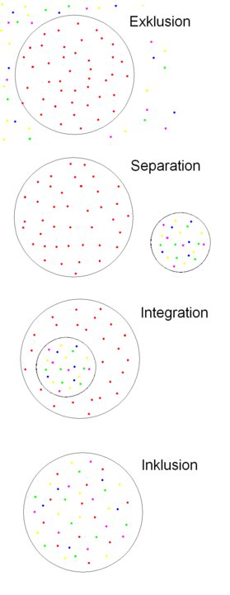
Společné vzdělávání
INKLUZE
Mgr. Jana Šnajderová

Slide 2
Odkud?
Školský zákon 82/2015 Sb. - §16, §17, §19 s účinností od 1. 9. 2016
Vyhláška 27/2016 v platném znění o vzdělávání žáků se speciálními vzdělávacími potřebami a žáků nadaných – chystaná novela k 1.1.2020
Interní metodický pokyn ke vzdělávání žáků se SVP a žáků nadaných a mimořádně nadaných – nyní v aktualizaci
Nová terminologie a trochu té používané:

Slide 3
proces zajištění podpory žáků
žák má speciální potřebu
ŠPZ komunikuje s KK se ŠPZ
ŠPZ dodává na školu Doporučení datovou schránkou
KK se ŠPZ předává TU
TU: podpis na doporučení zz/zletilý žák
TU: doporučení na studijní odd a podpisy učitelů ZŘ špp - žák je zařazen do evidence
TU: podpis učitelů – tj. Seznámení s doporučením
/PLPP/IVP
žák je podporován dle PO bezodkladně
PLPP
upozorní škola
Edupage
evidence vých. por.
Intranet: nástěnka ŠPP
upozorní žák/ZZ

Slide 4
Ve třídě
Mlčenlivost o SVP žáků před ostatními – platí přísná individualizace
Doporučení žáků jsou dostupná v Edupage (chráněná)
Sledovat průběžně, zda jsou PO účinná, pokud ne – upozornit ŠPP
Myslet na žáky konkrétní třídy při přípravě dané hodiny a zvolit vhodné metody a organizaci výuky i vzhledem k žákům se SVP
Jste vítání v ŠPP, pokud se potřebujete poradit
Mgr. Tesařová, Mgr. Omasta – spec. pedagog
Mgr. Šnajderová – šk. psycholog
PhDr. Vránová, Mgr. Dujka – výchovný poradce
Mgr. Břicháček – metodik prevence

Slide 5
Plán pedagogické podpory (plpp)
z důvodu žákových obtíží, které se projevují napříč předměty a nelze je kompenzovat individualizací
z důvodu doporučení z ŠPZ – za cílem sledovat žáka po vyšetření a ve vyhodnocení rozhodnout o dalším postupu (ukončení PLPP, pokračování v PLPP, přešetření v ŠPZ)
ukázky

Slide 6
Individuálně vzdělávací plán (IVP)
žák byl vyšetřen v ŠPZ a do školy přišlo jeho doporučení
KK se ŠPZ/TU kontaktuje žáka/ZZ, že si musí o IVP požádat
Žák žádá o IVP
ŠPP zpracovává dle doporučení odb. část IVP
TU koordinuje vyučující, zpracovává jejich části do 1 dokumentu, zasílá ŠPP
ŠPP konzultuje s ZŘTV špp obsah i formu ke konečnému návrhu
ŠPP konzultuje výslednou verzi s s rodiči/žákem
ŠPP předává předdohodnutou verzi TU k napodpisování
TU zajišťuje podpisy vyuč.
ŠPP zajišťuje podpisy vedení školy, ŠPZ, rodičů (různé termíny)
ŠPP předává IVP do matriky, odesílá na ŠPZ, zakládá do archivu
CÍL
START

Slide 7
normovaná finanční náročnost (NFN)
Pedagogická intervence
KK se ŠPZ konzultuje v rámci předohody se ŠPZ s ZŘTV-špp, dále nabízí možnosti ŠPZ
Termíny domlouvá s konkrétním pedagogem ZŘTV – špp
Výkaznictví ped. intervence na výkazu (v ISO) odevzdat ZŘTV - špp
Kompenzační pomůcky
Od 2 stupně PO
V části B vyhlášky 27/2016, ovšem ŠPZ musí zdůvodnit
ŠPZ po předdohodě (KK se ŠPZ konzultuje s ZŘ – špp) navrhuje v doporučení koupi komp. pomůcky
Pořízení pomůcky koordinuje ZŘ – špp
Žákovi pomůcku zapůjčí referent majetku, žák pomůcku na konci studia vrací

Slide 8
Závěrem..

